Slide 1
Web de Open data para el Sistema educativo nacional
grupo +One

Slide 2
-Damos información objetiva para cada tipo de usuario.

Slide 3
-Nuestra aplicación es un plataforma para la visualización y recolección de Open Data

Slide 4
-Contamos con una amigable interfaz de usuario
-Proporcionamos grandes cantidades de Open Data desde diferentes puntos de vista y formatos reutilizables para el provecho de cada uno de nuestros usuario

Slide 5
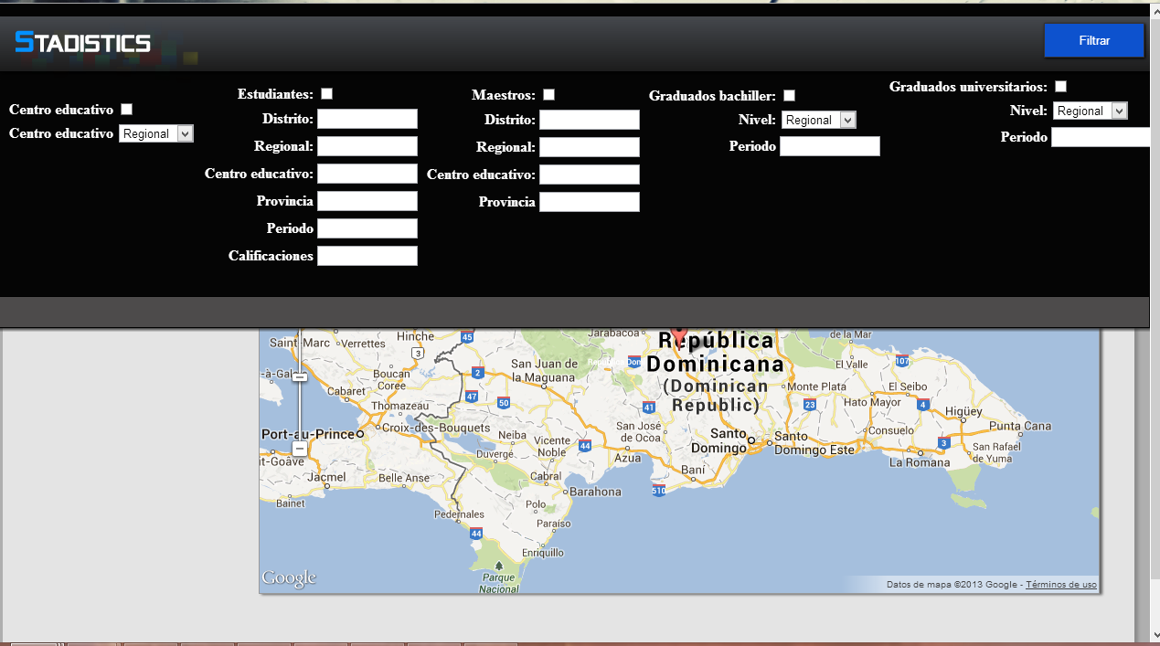
-Contamos con un potente sistema de consulta de datos

Slide 6
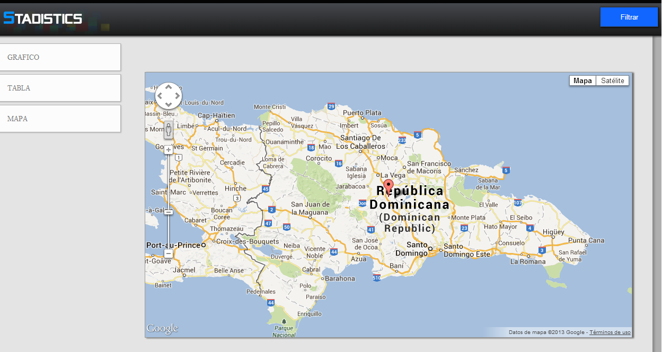
-Capacidad de representar la información de manera geográfica

